Slide 1
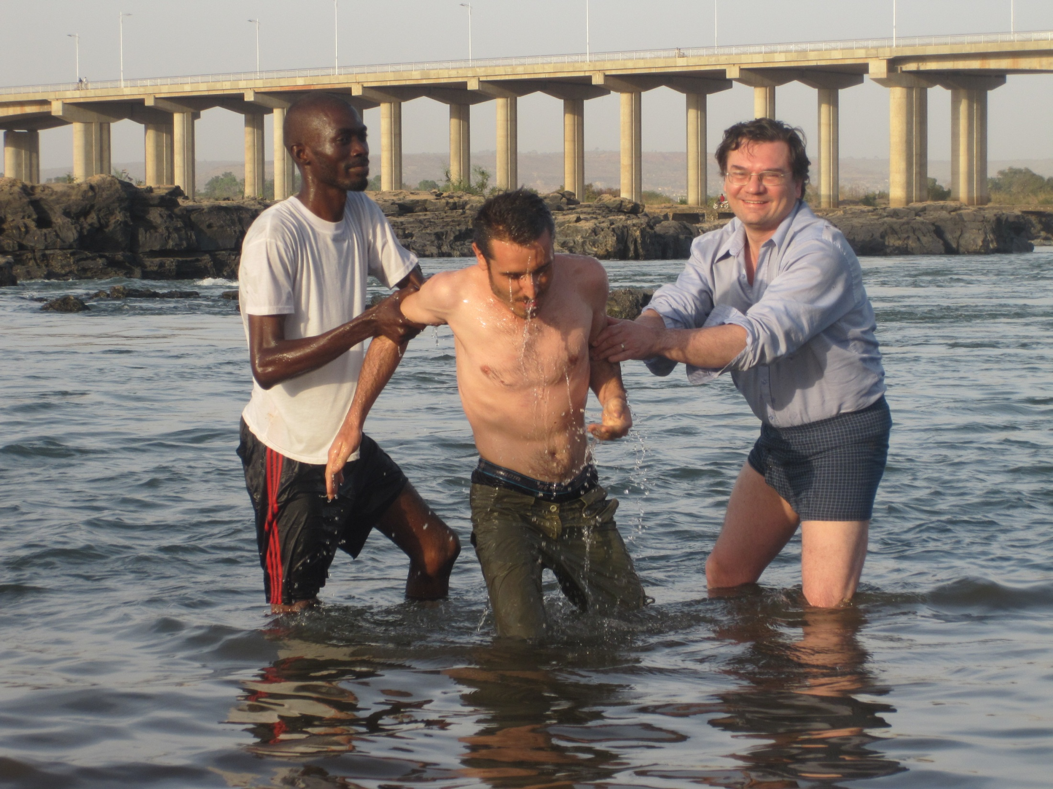
10. Nodarbība Kristības Kristus Vārdā

Slide 2
Kristību vitālā nepieciešamība
Ebr. 6:2 mācība par kristībām tiek sniegta kā viena no pamatmācībām
“Pestīšana nāk no jūdiem” (Jāņa 4:22) tai ziņā, ka pestīšanas apsolījumi tika doti tikai Ābrahāmam un viņa dzimumam. Mēs varam panākt, lai šie apsolījumi attiektos arī uz mums, tikai kļūdami par viņa dzimumu, kristoties Kristus Vārdā (Gal. 3:22-29). “Kas esat kristīti Kristus Vārdā”, esat tērpušies Kristū un esat Ābrahāma dzimums, mantinieki pēc apsolījuma (Gal. 3:27).

Slide 3
Kristības un pestīšana
“Eita pa visu pasauli un pasludiniet evaņģēliju visai radībai. Kas tic un top kristīts, tas tiks izglābts” (Marka 16:15,16).
“Patiesi, patiesi Es tev saku: ja kāds neatdzimst ūdenī un Garā, netikt tam Dieva valstībā!” (Jāņa 3:5).
Ja mēs nebūsim “mazgāti”, mums nebūs “daļas” pie Kristus (Jāņa 13:8).
Tāpat kā šķirsts izglāba Nou un viņa ģimeni no Dieva soda grēciniekiem, tā kristības Kristus Vārdā izglābs ticīgos no mūžīgās nāves (1. Pēt. 3:20,21).

Slide 4
Kristību neatliekamība
“Brāļi, ko lai mēs darām?” Bet Pēteris tiem atbildēja: “Atgriezieties no grēkiem un liecieties kristīties ikviens Jēzus Kristus Vārdā, lai jūs dabūtu grēku piedošanu…Kas viņa vārdus uzņēma, tos kristīja, un tanī dienā tiem pievienojās ap trīs tūkstoši dvēseļu
(Ap.d. 2:38-41).
Pāvilam veltītā Kristus parādība tik stipri iedarbojās uz viņa sirdsapziņu, ka tiklīdz tas bija iespējams, viņš “uzcēlies tika kristīts” (Ap.d. 9:18).
“Tūdaļ” ļaudis tika kristīti, tiklīdz tie bija sapratuši un pieņēmuši evaņģēliju
(piem., Ap.d. 8:12, 36-39; 9:18; 10:47; 16:15).

Slide 5
Tici… tiec kristīts
Ap.d.16:14,15: “Tas Kungs atvēra (Lidijas) sirdi Pāvila vārdiem… viņa un viņas nams bija kristīti”. Tiek pieņemts, ka ikkatrs, kas dzird un tic evaņģēlijam, tiek kristīts – kristības tiek uzskatītas par nenovēršamu evaņģēlija sludināšanas rezultātu.
Kornēlijs bija “ticīgs un dievbijīgs … Viņš deva ļaudīm daudz dāvanu un pastāvīgi lūdza Dievu”, bet tā nepietika; viņam bija jāparāda, kas darāms, ko viņš nebija izdarījis – ticēt Kristus evaņģēlijam un kristīties (Ap.d.10:2,48).

Slide 6
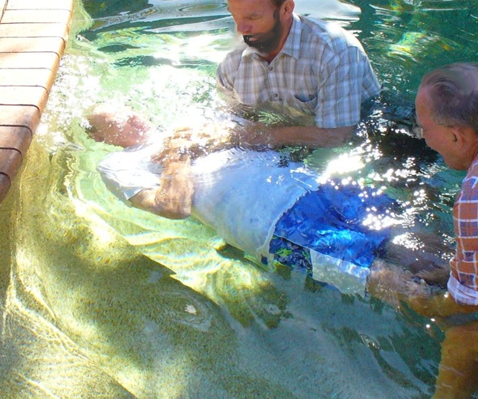
Kā kristīties?
Pilnīgi iegremdējoties

Slide 7
Vārda baptizo nozīme
Baptizo nenozīmē apslacīties; tas nozīmē pilnīgu mazgāšanos, iegremdējoties ūdenī. Klasiskajā grieķu valodā šo vārdu lieto attiecībā uz kuģiem, kad tie tiek iegremdēti ūdenī un līdz ar to ”kristīti”, vai runājot par spaiņa iegremdēšanu akā, lai izceltu ūdeni, vai drānas iegremdēšanu krāsvielā. Jāņa 13:26 grieķu vārds bapto lietots, aprakstot , kā Jēzus iemērc kumosu maizes vīnā.

Slide 8
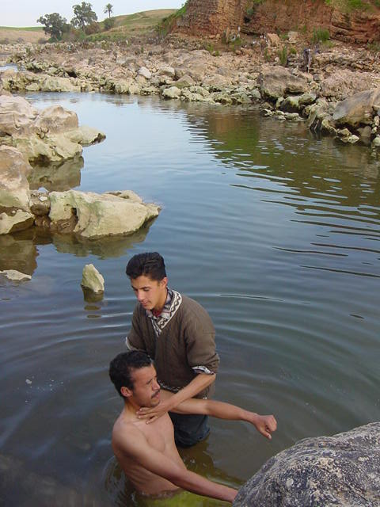
Pietiekami daudz ūdens - straume

Slide 9
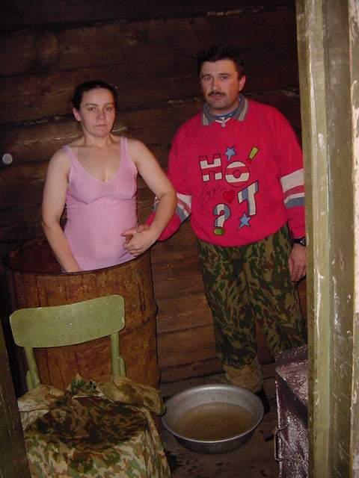
Pietiekami daudz ūdens - muca

Slide 10
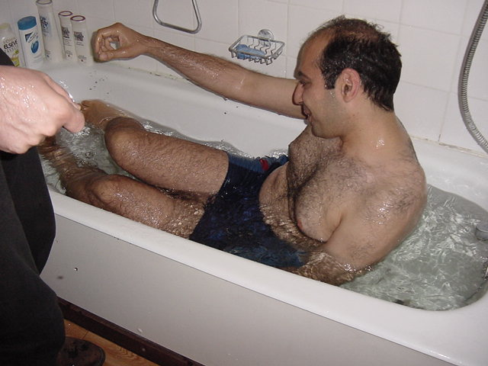
Pietiekami daudz ūdens - vanna

Slide 11
Kristības – pieaugušajiem iegremdējoties ūdenī
“Arī Jānis kristīja Ainonā netālu no Salimas, jo tur bija daudz ūdens; un ļaudis gāja un likās kristīties” (Jāņa 3:23).
Jēzus… tika Jāņa kristīts Jordanā (Mk. 1:9). “Un kad Jēzus bija kristīts, Viņš tūdaļ izkāpa no ūdens” (Mt. 3:13-16).
Filips un etiopietis “nokāpa ūdenī, un viņš to kristīja. Kad tie no ūdens bija izkāpuši...” (Ap.d. 8:38,39).
Kristībā “līdz ar Viņu (Kristu) aprakti” (Kol. 2:12), kas nozīmē pilnīgi apklāti.

Slide 12
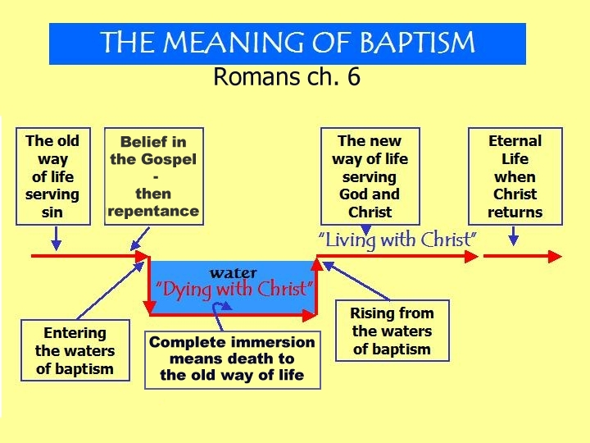
Kristību nozīme

Slide 13
Kristības – jaunas dzīves sākums
“Mūsu vecais cilvēks (dzīves veids) ticis līdzi (ar Kristu) krustā sists” (Rom. 6:6); Dievs kristībās mūs “darījis dzīvus līdz ar Kristu”
(Ef. 2:5).
Mums vēl arvien ir cilvēku daba arī pēc kristībām, un tādēļ miesīgais dzīvs veids turpinās par sevi atgādināt. Mūsu miesas (cilvēka dabas) ‘krustā sišana’ līdz ar to ir ilgstošs process, kas tikai sākas ar kristībām, tādējādi Kristus saka ticīgajam, lai tas ik dienas ņem uz sevi savu krustu un staigā Kristum pakaļ kā uz Golgātu. (Lk. 9:23; 14:27).

Slide 14
Romiešiem 6:3-5
“...mēs visi, kas Jēzus Kristus Vārdā kristīti, esam iegremdēti Viņa nāvē… Jo mēs līdz ar Viņu kristībā esam aprakti nāvē, lai, tāpat kā Kristus Sava Tēva godības spēkā uzcelts no mirušiem, arī mēs dzīvotu atjaunotā dzīvē. Jo, ja mēs Viņam esam kļuvuši līdzīgi nāvē, mēs būsim tādi arī augšāmcelšanā” (Rom. 6:3-5).

Slide 15
Kristības - augšāmcelšanās
“Kristību, kura tagad arī jūs glābj... caur Jēzus Kristus augšāmcelšanos” (1.Pēt. 3:21), jo mūsu saistība ar Kristus augšāmcelšanos mūžīgai dzīvei dod mums pieeju tai arī Viņa atgriešanās laikā. Tieši caur mūsu dalību arī augšāmcelšanā Viņa atgriešanās laikā, mēs būsim galīgi glābti. Jēzus teica: “Jo Es dzīvoju, un jums būs dzīvot” (Jāņa 14:19).

Slide 16
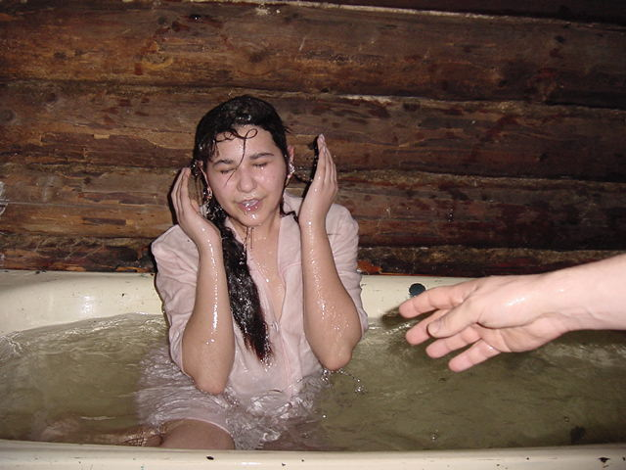
Piecelšanās jaunai dzīvei

Slide 17
“Mirt” ar Kristu … Dzīvot ar Kristu
“Ja mēs esam līdzi miruši, tad mēs arī līdzi dzīvosim; ja mēs pastāvam ciešanās, tad mēs arī līdzi valdīsim”
(2. Tim. 2:11,12).
“Mēs visur nesam Jēzus miršanu savā miesā, lai arī Jēzus dzīvība parādītos mūsu miesā ... Zinādami, ka Tas, kas uzmodinājis Kungu Jēzu, uzmodinās arī mūs ar Jēzu”
(2. Kor. 4:10,11,14).
Pāvils runā par savu tiekšanos būt Kristū, “lai atzītu Viņu un Viņa augšāmcelšanās spēku un Viņa ciešanu sadraudzību; tā es pielīdzinos Viņa nāvei cerībā sasniegt augšāmcelšanos no miroņiem.” (Fil. 3: 10,11 salīdz. ar Gal 6:14).

Slide 18
“Aprakti” … “Uzmodināti”
Mēs esam “kristībā līdz ar Viņu (Kristu) aprakti un Viņā līdzi uzmodināti, ticēdami Dieva spēkam, kas Viņu uzmodinājis no miroņiem. Jūs, kas bijāt miruši savos pārkāpumos… (Dievs) darījis dzīvus, piedodams mums mūsu pārkāpumus” (Kol. 2:12,13). “Jūs esat nomazgāti... Kunga Jēzus Kristus Vārdā” (1. Kor. 6:11) – proti, kristības Jēzus Vārdā nomazgā mūsu pārkāpumus.

Slide 19
19.atkāpe: atkārtotas kristības
Pirms īstajām kristībām ir jānožēlo grēki un jātic patiesajam evaņģēlijam (Ap.d. 2:38; Mk. 16:15,16).
Mt. 28:19,20 saista kristības ar skaidrojumu par Kristus mācību.
Mazs bērns nav spējīgs nedz nožēlot grēkus, ne saprast evaņģēliju; katrā ziņā kristība nav apslacīšanās ar ūdeni. Visos Bībelē dotajos piemēros cilvēks pats izsaka savu vēlmi kristīties (piem., Lk. 3:10; Ap.d. 2:37; 8:36; 16:30).

Slide 20
Viena kristība
“
“Viena miesa (proti, viena īsta baznīca)... Jo vienai cerībai jūs savā aicinājumā esat aicināti -, viens Kungs, viena ticība, viena kristība; viens visu Dievs un Tēvs” (Ef. 4:4-6).
Ap.d. 19:1-5 lasām, ka dažiem, kurus Jānis bija kristījis, bija jātiek kristītiem vēlreiz, jo tie nebija pilnībā izpratuši evaņģēlija mācību. Tāpat kā tie, kurus Jānis bija kristījis, mēs varam domāt, ka mūsu pirmajā iegremdēšanās reizē mēs patiesi nožēlojām grēkus un uzsākam jaunu dzīvi. Tas var tā būt, bet tas neatceļ nepieciešamību saņemt “vienu (patieso) kristību”, kura rodas tikai ar izpratni pieņemot “vienu ticību”.

Slide 21
10.nodarbība: Jautājumi
1. Vai jūs domājat, ka varat tikt glābti bez kristībām?
2. Kāda ir vārda ‘kristība’ nozīme?
    - Saistības
    - Apslacīšanās
    - Ticība
    - Iegremdēšanās
3. Kā kristību nozīme izskaidrota Rom. 6:3-5?
4. Kad ir jātiek kristītam?
    - Pēc patiesās evaņģēlija mācības iepazīšanas un grēku nožēlas
    - Agrā bērnībā
    - Pēc tam, kad rodas interese par Bībeli
    - Kad mēs gribam pievienoties baznīcai
5. Kā vārdā mēs kristāmies?
    - Tās baznīcas, kurā mēs tiekam kristīti
    - Dieva Vārdā
    - Kristus
    - Svētā Gara
6. Kas no zemāk minētā notiek pēc kristībām?
    - Mēs kļūstam par daļu no Ābrahāma dzimuma
    - Mēs vairs nekad negrēkosim
    - Mēs esam glābti uz visiem laikiem
    - Mūsu grēki tiek mums piedoti
7. Vai kristība pati par sevi mūs glābs?

